Slide 1
虚拟主机/域名产品知识培训
中网科技（苏州）股份有限公司 WWW.ChinaNet.CC

Slide 2
目录
目录页
域名产品
邮局产品
常见问题
主机产品
中网科技（苏州）股份有限公司 WWW.ChinaNet.CC

Slide 3
目录
目录页
域名产品
邮局产品
常见问题
主机产品
中网科技（苏州）股份有限公司 WWW.ChinaNet.CC

Slide 4
什么是域名
Internet域名是Internet网络上的一个服务器或一个网络系统的名字，在全世界，没有重复的域名。域名的形式是以若干个英文字母和数字组成，由“.”分隔成几部分， 如ChinaNet.CC就是一个域名。
从社会科学的角度看，域名已成为了Internet文化的组成部分。
从商界看，域名已被誉为“企业的网上商标”。没有一家企业不重视自己的标识（商标）， 而域名的重要性和其价值，也已经被全世界的企业和个人所共识。您可根据您的需要注册属于您自己标识的域名。
中网科技（苏州）股份有限公司 WWW.ChinaNet.CC

Slide 5
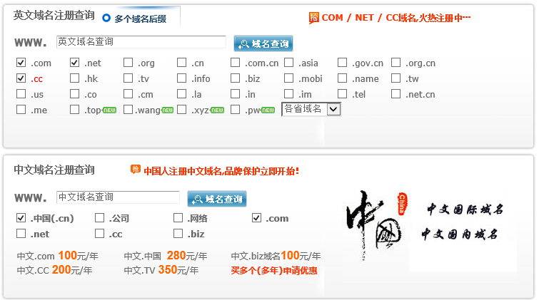
域名的分类
按分配区域分为：
1、国际通用顶级域名（GTLD）。例如：.com .net .org .biz .info .tel .mobi等
2、国别域名，代表各国家和地区。例如：.cn代表中国 .us代表美国 .sg代表新加坡等
按语言可以分为：
1、英文域名。例如chinanet.cc
2、中文域名。例如：中网.cc 或 中网.中国
中网提供英文域名和中文域名在内
的所有常见后缀的域名注册，供用
户自由选择。
中网科技（苏州）股份有限公司 WWW.ChinaNet.CC

Slide 6
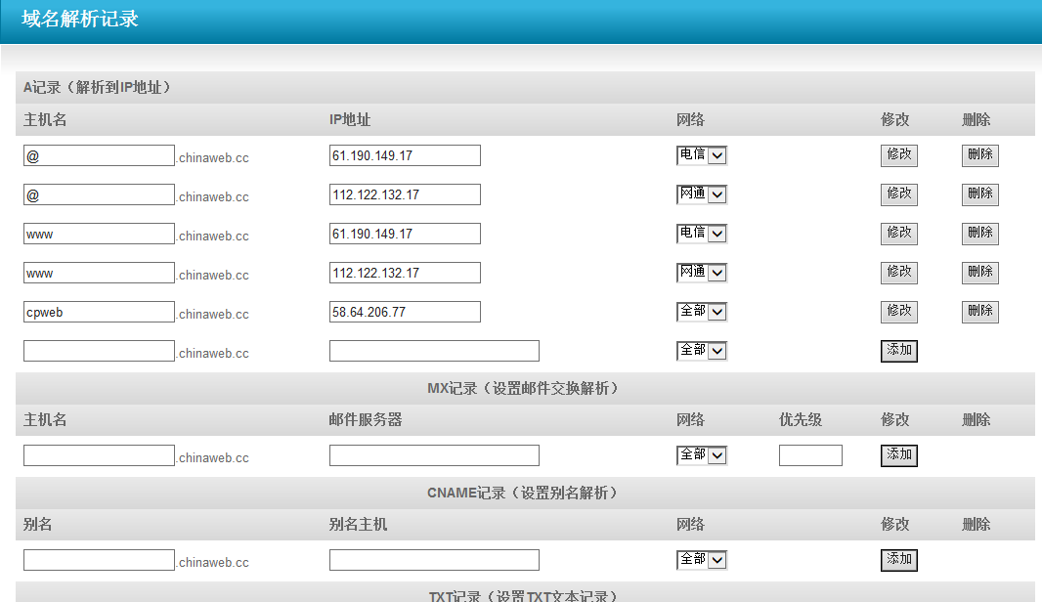
域名作用和管理
作用：
1、实际应用访问网站。例如:www.chinanet.cc 可以访问中网的网站。
2、成为企业或个人保护自己网络品牌的需要。
3、域名渐渐成为一种投资载体。
管理：
免费提供智能解析服务；
支持域名泛解析功能；
独立控制面板管理，智能解析,自助管理；
自由转入/转出 、自由过户。
中网科技（苏州）股份有限公司 WWW.ChinaNet.CC

Slide 7
目录
目录页
域名产品
邮局产品
常见问题
主机产品
中网科技（苏州）股份有限公司 WWW.ChinaNet.CC

Slide 8
常见问题
Q：域名可以使用哪些字符？
A：域名所用字符为：英文26个字母和10个阿拉伯数字以及横杠“－”（减号）可以用作域名。字母的大小写没有区别。每个层次最长不能超过63个字符；中文域名的字符为中文汉字的简体和繁体均可。请按规则输入。
Q：中国国家顶级域名和国际域名的差别在哪里？
A：国家顶级域名和国际域名两者在功能上没有任何区别，都是互联网上的具有唯一性的标识。只是在最终管理机构上，国际域名由美国商业部授权的ICANN负责注册和管理；而中国国家顶级域名则由中科院计算机网络中心CNNIC负责注册和管理（CNNIC是ICANN的授权CN域的管理机构）。您可以注册两者任何一种或两种均注册，无论国内还是国外均可以正常访问。
Q：注册域名需要什么条件？
A：域名注册单位和个人均可申请，您只需为自己的会员帐号充入足够注册域名的年费即可在线注册。
Q：域名注册信息我可以随便填写吗？
A：为保证域名所有者的合法权益，请如实填写您域名的注册信息，以免因填写不当而给您带来不必要的麻烦和损失。国内域名必须真实准确完整填写，如信息不真实不完整不准确，很有可能会被锁定甚至删除处理。
中网科技（苏州）股份有限公司 WWW.ChinaNet.CC

Slide 9
常见问题
Q：域名注册后，域名所有者和联系人信息可以修改吗？
A：注册成功的域名，域名所有者不可以随意修改，若您一定要修改则此行为视为过户，需要办理相应过户手续；域名的联系人信息是可以修改的。
Q：域名已过期，续费后为什么不能正常访问？
A：过期后续费的域名，要等待2-24小时之后自行恢复解析，或重新做解析操作，解析生效后，才能正常访问。续费后请耐心等待生效。（为避免影响正常使用，请在到期前为域名续费）
Q：中网科技的域名DNS服务器名称分别是什么？
A： ChinaNet.CC平台为：主：ns1.zwdns.com 辅：ns2.zwdns.com
Q：域名如何续费？
A：域名续费流程如下：登陆用户管理（代理登陆代理管理） -> 账号充值（可在线支付亦可汇款，详情参照中网首页付款方法） -> 域名管理 -> 延长期限 -> 马上续费 -> 续费完成。
中网科技（苏州）股份有限公司 WWW.ChinaNet.CC

Slide 10
目录
目录页
域名产品
邮局产品
常见问题
主机产品
中网科技（苏州）股份有限公司 WWW.ChinaNet.CC

Slide 11
什么是虚拟主机？
虚拟主机：也叫“网站空间”，把一台计算机主机分成一台台“虚拟”的主机，每一台虚拟主机都具有独立的域名和IP地址（或共享的IP地址），具有完整的Internet服务器功能，每个空间都给予相应的FTP权限和Web访问权限，以用于网站发布。
云虚拟主机：就是通过云计算技术，使虚拟主机具有更高的稳定性、可用性和安全保障。
中网科技（苏州）股份有限公司 WWW.ChinaNet.CC

Slide 12
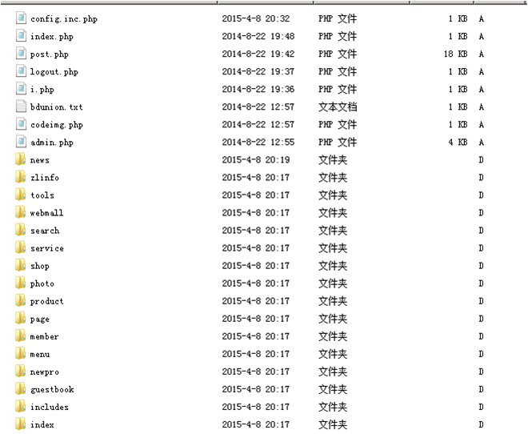
什么是网站程序？
网站程序说白就像电脑里的文件一样，但是网站程序却是一个网站独一无二的表现，不同的程序显示的内容也不一样，如此独一无二的东西我们不会提供的，只能让客户自己提供。
当然我们公司有卖网站模板，客户可以通过模板从而进行修改来展示自己的网站
中网科技（苏州）股份有限公司 WWW.ChinaNet.CC

Slide 13
网站程序、空间、域名的关系
网站程序
人
空间
房子
域名
门牌号
中网科技（苏州）股份有限公司 WWW.ChinaNet.CC

Slide 14
网站程序和空间的关系是？
人是住在房子里的
网站程序是放在空间
中网科技（苏州）股份有限公司 WWW.ChinaNet.CC

Slide 15
房子我们知道有别墅，豪宅，居民楼等不同的类型，价格不一样，空间也一样。
决定空间价格因素有:
站点数 | 存放1-10个网站
Web | 1-60Gb IIS（6.0或者7.5）不限
邮箱 | 1-60Gb/1-60个
数据库 | 100-6000Mssql或Mysql
月流量 | 20-600Gbyte
域名绑定 | 10-30个绑定
中网科技（苏州）股份有限公司 WWW.ChinaNet.CC

Slide 16
什么站点数？
我们把百度作为一个网站，土豆作为一个网站，那么一个站点数只能放一个百度或者土豆，两个站点数就可以放一个百度和一个土豆，3个站点数就可以放一个百度+一个土豆+一个优酷
一个网站程序=一个站点
中网科技（苏州）股份有限公司 WWW.ChinaNet.CC

Slide 17
什么是Web、邮箱？
WEB：是指空间大小。这里的web就好比你购买房子的大小，不同的程序大小是不一样的，所以购买的房子也是不一样大小的。当有一定经验的客户咨询过来，我们可以咨询他们的网站程序大小作为基础从而针对性的为客户进行产品挑选（这里要对产品参数熟知）
邮箱：虚拟主机中的邮箱，属于中网科技在客户购买虚拟主机时赠送的邮箱，他和单独购买的邮箱使用功能是一样的。
中网科技（苏州）股份有限公司 WWW.ChinaNet.CC

Slide 18
什么是数据库？
数据库和网站程序有关系，有些网站程序使用数据库，有些程序不使用数据库
中网数据库分为MYSQL和MSSQL（数据库我们默认是免费赠送给客户的，不收费的）数据库的大小和空间大小是匹配的，比如1G空间数据库就是100M 2G空间数据库就是200M，客户就需要升级产品的方式增加数据库容量。
另外还有一种小型数据库就是access数据库。这种数据库是与网页空间公用的。也就是1G的网站磁盘空间中既可放网站程序，同时也可以放access数据库。
中网科技（苏州）股份有限公司 WWW.ChinaNet.CC

Slide 19
什么月流量？
月流量比较抽象，不通类型流量不一样的，不过单位是一样，所以你们可以这样理解，把流量比做成访问网站的次数，流量越多，别人访问你的网站次数就多。60Gbyte和10Gbyte差别就是，别人访问你的网站前者可以访问6000次后者只能访问1000次，后者要想访问1001次就打不开了，因为我们这边做了限制，需要升级才可以。（60Gbyte不是真正意义上访问6000次的，不要搞错了）
中网科技（苏州）股份有限公司 WWW.ChinaNet.CC

Slide 20
什么绑定域名？
ChinaNet.CC 占有个域名绑定数量
WWW.ChinaNet.CC 占另一个域名绑定数量。
两个网站打开的内容是一样的，但是网址不一样，我们把不一样的网址视为不同的绑定域名数量。
好比你小时候你爸妈给你起了很多名字比如小宝，宝宝，小度，度娘等
绑定域名的个数就是限制别人给你起名字的个数，绑定一个域名，只能给您起一个名字，绑定两个域名别人只能给你起两个名字。
中网科技（苏州）股份有限公司 WWW.ChinaNet.CC

Slide 21
主机的分类
机房分类
双线
美国
香港
电信
类型分类
云享
独立IP
代理专卖
G享
中网科技（苏州）股份有限公司 WWW.ChinaNet.CC

Slide 22
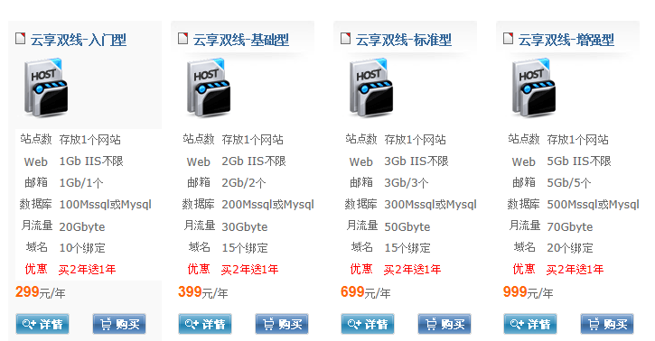
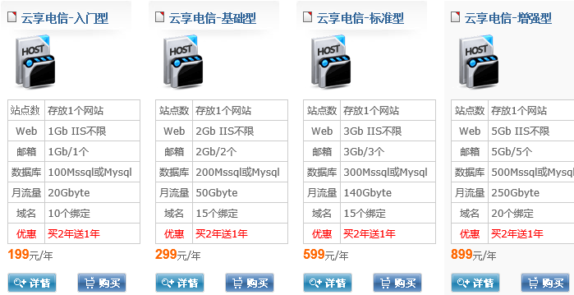
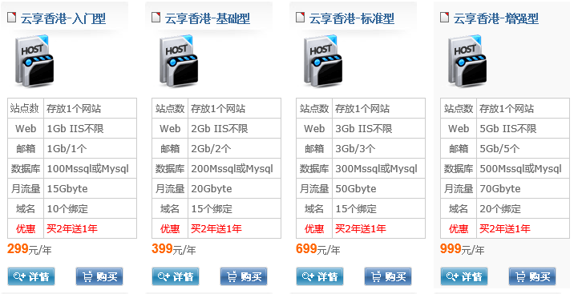
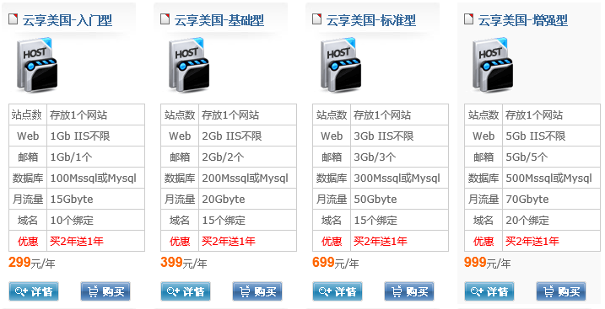
中网科技（苏州）股份有限公司 WWW.ChinaNet.CC

Slide 23
主机功能
中网虚拟主机提供5天免费试用
正式购买5天之类发现产品任何问题可以申请无条件退货。
强大的控制面板功能，可以帮助用户实现自助管理
完全支持asp /php /.net1.0/2.0/3.0/3.5/4.0等开发语言
每周进行网站和数据库备份，保证用户的数据安全。
中网科技（苏州）股份有限公司 WWW.ChinaNet.CC

Slide 24
目录
目录页
域名产品
邮局产品
常见问题
主机产品
中网科技（苏州）股份有限公司 WWW.ChinaNet.CC

Slide 25
常见问题
Q：我的主机想升级该如何办理？ A：中网主机升级操作如下：用户管理 -> 主机管理 -> 升级 -> 选择要升级的产品（点击只计算升级费用可计算出升级主机所需金额） -> 马上升级到此产品（如帐号内有足够金额） -> 升级完成。（邮局升级与此同，以上流程将我的主机改为我的邮局即可）
Q：我如何查看我空间的ip和ftp帐号？
A：Ip和ftp帐号您可以通过查询服务开通时系统发给您的邮件，同时也可以登陆用户管理 -> 主机管理 -> 管理 -> 站点信息中查询。
Q：主机的管理方式有几种？
A：中网(ChinaNet.CC) 管理方式如下：
（1）通过登陆用户管理或代理管理的方式直接管理。
（2）通过http://zwdns.com/ 网址管理。主机、数据库、邮局的密码为购买产品时
自行设置，域名密码可在域名管理中查询。
Q：域名不在中网，是否可以用中网的主机？
A：您完全可以使用我们的主机，您可以把域名转入中网或者将域名DNS 服务器修改为我公司的：ns1.zwdns.com ns2.zwdns.com，也可以把域名在原注册商处做解析，解析到在中网购买的主机的ip同时把域名绑定到所购主机上即可正常使用。
中网科技（苏州）股份有限公司 WWW.ChinaNet.CC

Slide 26
常见问题
Q：虚拟主机是否可以支持我们要求的组件？
A：我公司虚拟主机支持的组件涵盖了绝大多数网站常用组件，可以满足您各类型网站的需要，关于一些特殊组件的支持，出于服务器安全考虑，需要您提交服务工单进行申请，我公司虚拟主机产品经理会测试可安全运行的情况下，可以增加该组件的支持。
Q：用户购买的虚拟主机是否可以更换服务器？
A：用户的虚拟主机可更换服务器，操作流程如下：用户自行备份网站数据后 -> 登陆用户管理（代理登陆代理管理） -> 服务工单 -> 写明要更换的主机名和具体更换要求，且注明“数据已备份可转移” -> 中网虚拟主机技术确认后为用户转移操作 -> 转移完成 -> 用户重新上传网站。
Q：我的虚拟主机网站访问怎么越来越慢？
A：首先应该上报虚拟主机的服务器管理员进行检查服务器CPU、内存等资源占用以及硬盘状况并予以解决。如果属于该网站ASP死锁、资源占用超过主机产品的限制等原因，建议用户升级主机或更换为云服务器，或者租用服务器。
Q：空间中的网站数据是否提供备份？
A：网站数据用户可在主机管理内自行定期备份并下载到本地电脑。另外我公司对虚拟主机网站的数据备份为每周一次，如果意外事件发生，可以提交工单申请获得上周的数据！
中网科技（苏州）股份有限公司 WWW.ChinaNet.CC

Slide 27
目录
目录页
域名产品
邮局产品
常见问题
主机产品
中网科技（苏州）股份有限公司 WWW.ChinaNet.CC

Slide 28
什么是邮箱？
电子邮箱是通过网络电子邮局为网络客户提供的网络交流电子信息空间。电子邮箱具有存储和收发电子信息的功能，是因特网中最重要的信息交流工具。
电子邮箱（E-MAIL BOX）是通过网络电子邮局为网络客户提供的网络交流的电子信息空间。电子邮箱是因特网中最重要的信息交流工具。在网络中，电子邮箱可以自动接收网络任何电子邮箱所发的电子邮件，并能存储规定大小的等多种格式的电子文件。电子邮箱具有单独的网络域名，其电子邮局地址在@后标注。 如：mymail@chinanet.cc
中网科技（苏州）股份有限公司 WWW.ChinaNet.CC

Slide 29
目录
目录页
域名产品
邮局产品
常见问题
主机产品
中网科技（苏州）股份有限公司 WWW.ChinaNet.CC

Slide 30
常见问题
Q：企业邮箱的后缀是什么？
A：企业邮箱的后缀是您公司域名。比如：您公司域名是ChinaNet.CC，那么您的邮箱
的名称就是yourname@ChinaNet.CC
Q：如何创建企业邮局的电子邮箱？
A：创建流程为：用户登陆用户管理 -> 邮局管理 -> 管理 -> 名下邮箱管理 -> 创建所需用
户名称。
注：创建企业邮箱时请先确认已绑定了域名同时已设置了管理邮箱的密码。
Q：收发邮件的方式有哪些？
A： 1）可以通过web方式收发邮件。
访问一般为：mail.yourname.com（yournaime.com为企业邮局域名），在页面
中输入所创 建的邮箱用户名和密码即可登录。
2）可以通过邮件客户端的方式收发邮件。
我公司企业邮局支持outlook foxmail等多种邮件客户端收发。
中网科技（苏州）股份有限公司 WWW.ChinaNet.CC

Slide 31
常见问题
Q：怎么用outlook接收和发送邮件，pop3,smtp服务器是什么？
A：中网的企业邮局POP3和SMTP 都是 mail.abc.com (abc.com是指您的域名)，设置较为简单。其他运营商的邮箱类型多不一样,例如, 163的邮箱,POP3就POP3.163.COM，smtp是smtp.163.com，有的邮箱不是POP3类型的就选另外一种。
Q：购买邮箱时绑定的邮箱域名是否可以更改？
A：中网平台企业邮局可根据自己需要随时更改域名绑定。绑定流程为：登陆用户管理（代理登陆代理管理） -> 邮局管理 -> 管理 -> 绑定域名（域名不加www） -> 马上修改 -> 绑定成功。
注：若需更改绑定的域名，请确认已存在的邮箱数据及用户信息已备份，否则修改绑定的域名后，原有的邮箱用户及数据全部清空。请谨慎操作。
中网科技（苏州）股份有限公司 WWW.ChinaNet.CC

Slide 32
结束
谢谢观看！
中网科技（苏州）股份有限公司 WWW.ChinaNet.CC

